Slide 1
TF-IDF²
胡译文 2021201719

Slide 2
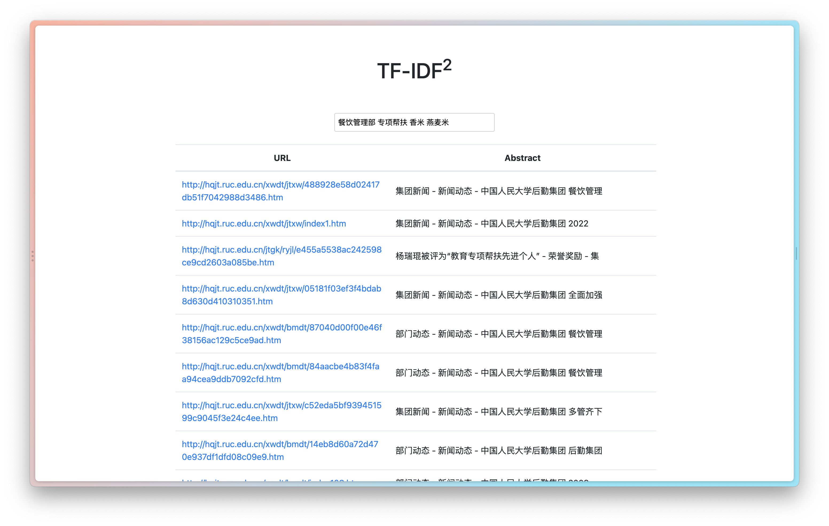

Slide 3
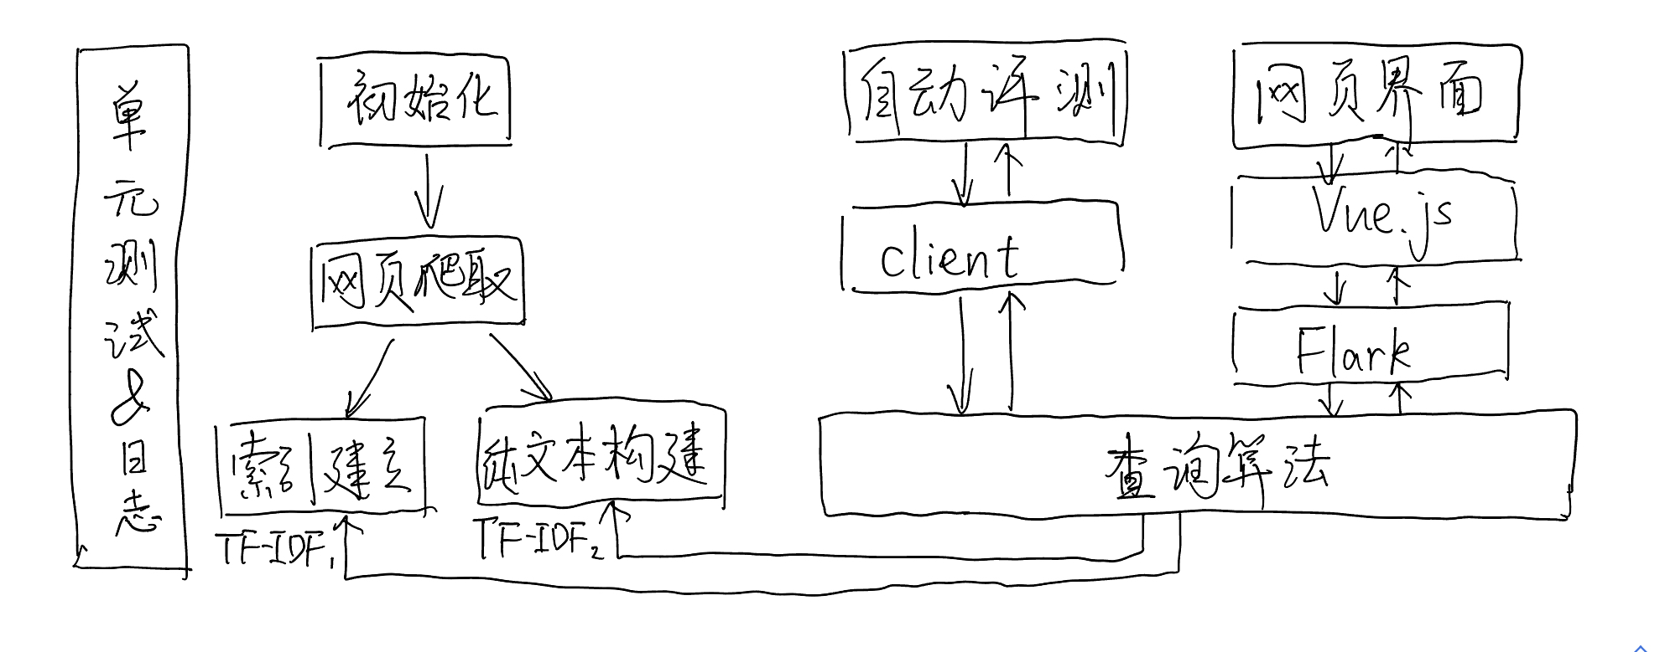

Slide 4
Git & log & Unitest

Slide 5
2021 年 7 月 13 日 22:52 B 站宕机事故
关键词：代码回滚、日志查看、类型检查

Slide 6
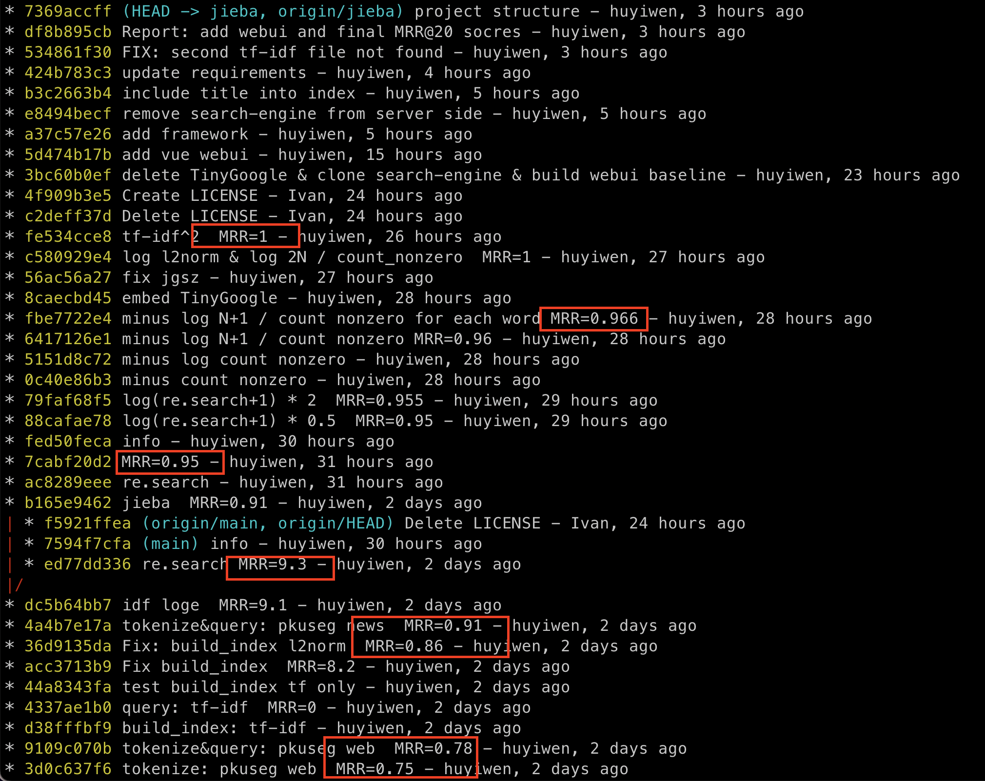

Slide 7
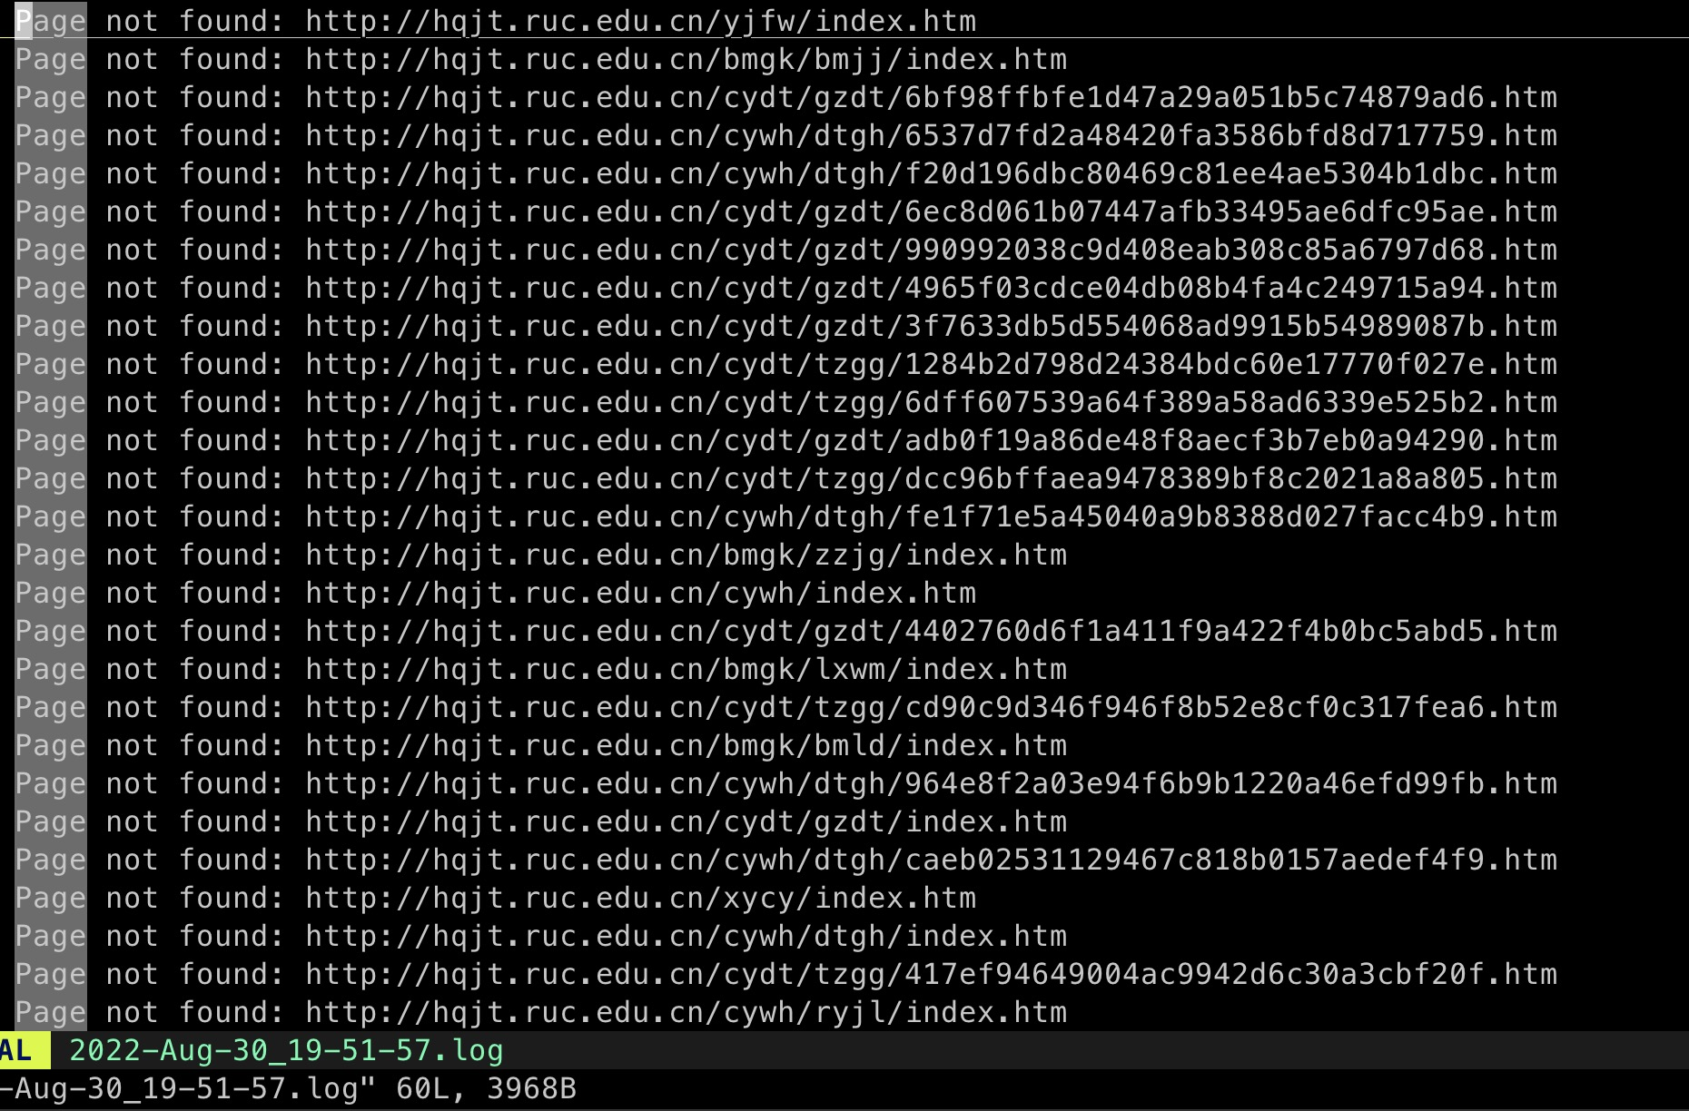

Slide 8


Slide 9
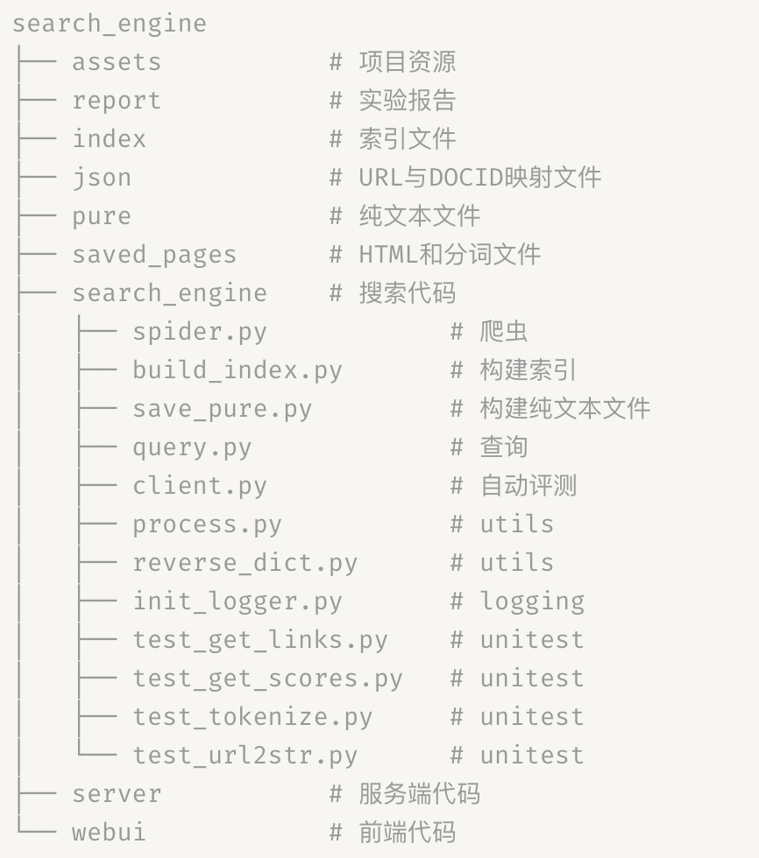

Slide 10



Slide 11
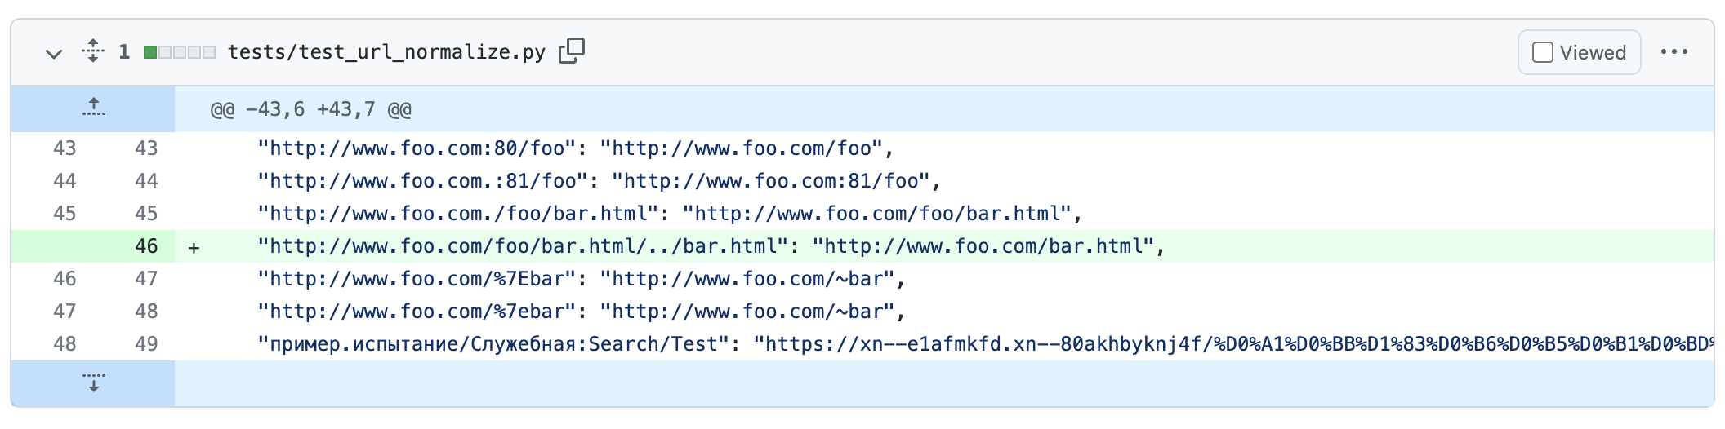
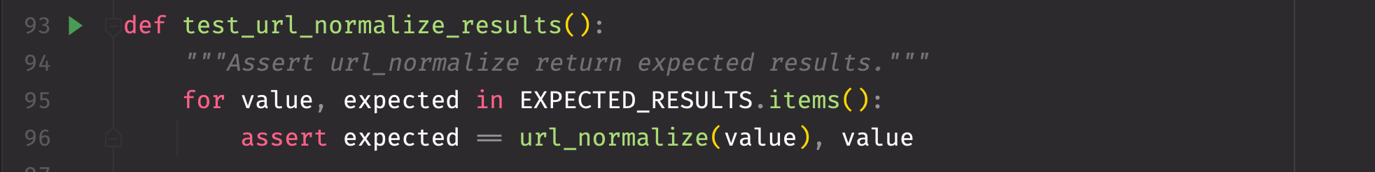

Slide 12
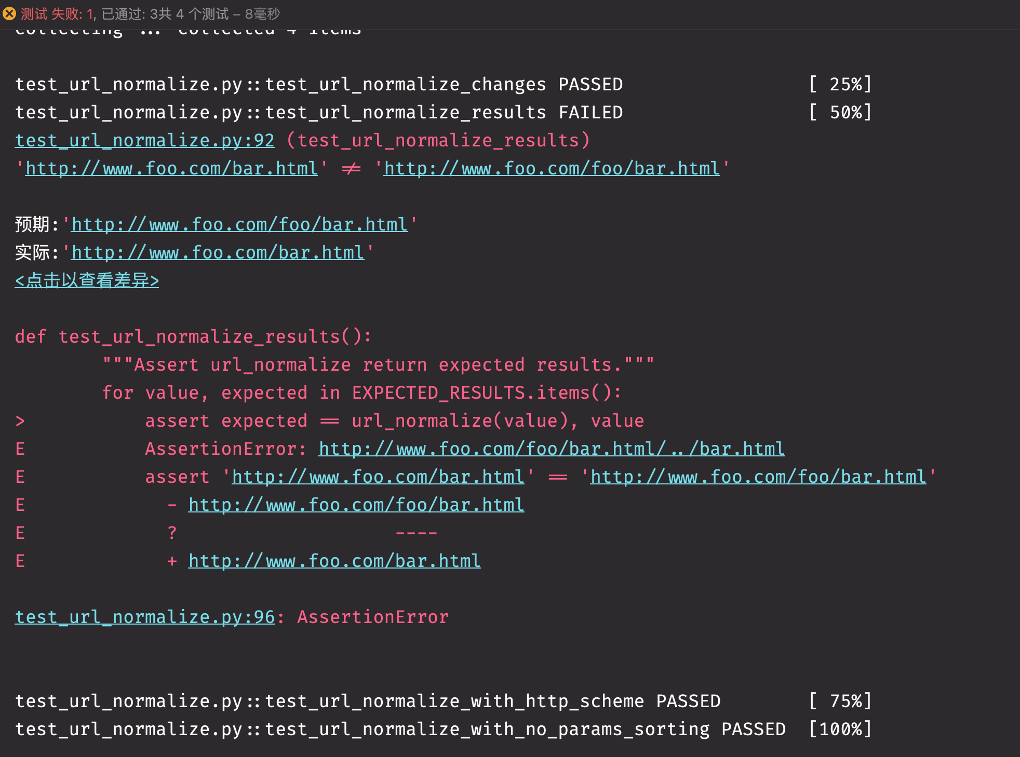

Slide 13
谢谢
（由衷地感谢赵老师精彩授课以及课程助教耐心的帮助）

